Slide 1
目标检测——R-CNN
Region-Convolutional Neural Networks 2014
Notes:
R-CNN是最早把卷积神经网络和目标检测结合在一起的一篇论文之一，之后r-cnn系列的论文包括fast r-cnn， faster r-cnn， mask r-cnn都是很优秀的目标检测方法。现在来看，r-cnn作为开创者依旧是干货满满的论文，值得一学。
提出问题，如何把分类问题和检测问题结合在一起？目标检测是要找到图片中的物体位置（bbox）并分出他的类别，R-cnn给出了他的办法。我把整个论文按解决问题的思路来讲。

Slide 2
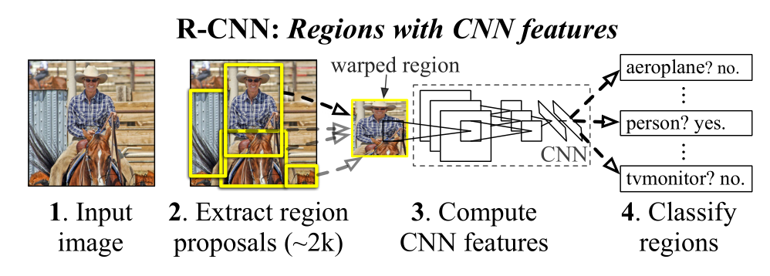
R-CNN的预测过程
Notes:
预测过程是对于输入的图片，先找到可能存在目标的候选区域（锚点框表示），随后通过CNN分别给每个候选区域提取特征，通过所有类的SVM给每个候选区域打分（线性二分类的分类概率）推测最可能的分类（有一种类是背景），即得到了图片中所有可能的物体和大概位置，然后通过线性回归调整框的精确位置。即为目标检测的结果。提出下一页的问题

Slide 3
R-CNN的模块设计
生成候选区域
CNN
SVM 和 NMS
线性回归

Slide 4
需要弄清楚的问题：
1、如何确定可能存在目标的候选区域？
2、如何训练CNN？
3、如何训练SVM？
4、如何训练回归算法？

Slide 5
生成候选区域

Slide 6
基于图的图像分割算法预分割
Step1：每个像素点与其4领域或8领域连成边并计算不相似度
Step2：按边的不相似度从小到大排序得e₁ e₂ …… e_{N}
Step3：选择e_{n} (n=1,2,3,…N)
Step4：对当前选择边进行合并判断，设其连接的顶点为（v_{i} , v_{j})
若v_{i} , v_{j} 属于不同区域且它们之间的最大不相似度不大于它们内部的最大不相似度
即w_{ij}<=Mint(C_{i} , C_{j}),则执行step5；否则若n<N，n=n+1，执行step3；
Step5：合并C_{i}，C_{j}区域，更新阈值及类标号，更新合并后的区域不相似度的与之为w_{ij}+k/|C_{i}, C_{j}| ,后半段
是初始阈值。
Notes:
这里讲一下不同区域间的不相似度，区域内的不相似度最大容差。其实整个过程就是计算图的最小生成树，和kruskal的计算方法一样，只是中间多了一步判断是否能容忍的一步。

Slide 7
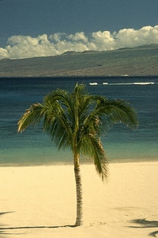
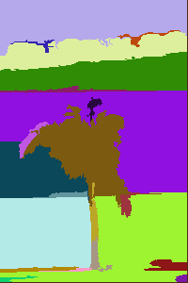
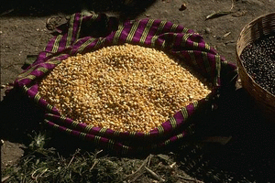
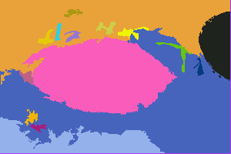
Graph Based Image Segmentation实例
Segmentation parameters: sigma = 0.5, K = 500, min = 50.
Segmentation parameters: sigma = 0.5, K = 1000, min = 100
Notes:
sigma 为高斯滤波参数，min_size为分割后希望得到的最小区域的大小，k为控制初始阈值的参数，k越小分的越细，越大分地越粗糙。

Slide 8
Selective Search生成候选框
Step1：预分割的结果为R={r₁，r₂，r₃……r_{n}};初始化相似集合S=Ø
Step2：计算两两的相似度并添加到集合S中S={s(r_{i}, r_{j}) , i<j}
Step3：while S!=Ø :
先得到S中的最大值s(r_{m}, r_{n}) =max(S)
从集合S中移除所有与m，n 有关的相似度S=S- S(r_{i}, r*)-S(r*, r_{j})
合并r_{m}， r_{n}区域为r_{t}，加入到集合R中，R=RU r_{t}
计算r_{t}与其他区域两两组合的相似度加入S
L=R中所有区域对应的边框
Notes:
问题来到如何计算相似度。相似度包括4部分颜色相似度、纹理相似度、优先合并小的区域、区域的合适度（俩个区域很难相接则不适合合并在一起）

Slide 9
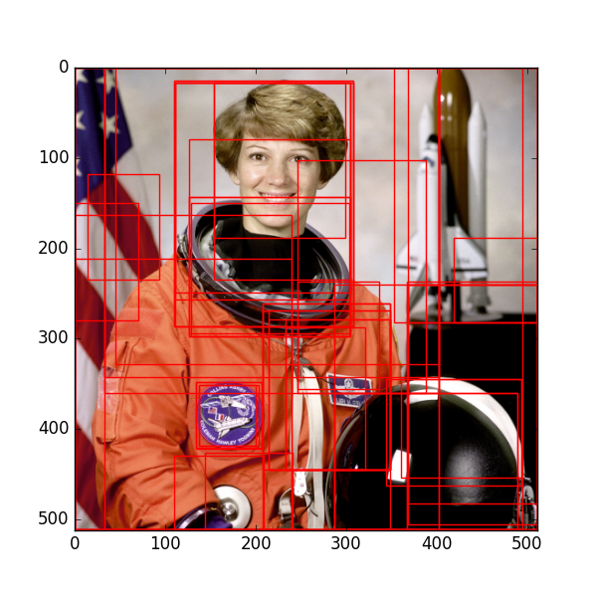
结果示例：
Notes:
生成2000个候选框

Slide 10
CNN

Slide 11
如何训练CNN？
迁移学习
AlexNet
/ VGG16
预训练
ImageNet
Pre-Training
微调
PASCAL VOC
Fine-Tune
Notes:
AlexNet是2012年ImageNet竞赛冠军（ILSVRC 比赛），vgg是14年亚军，googlenet是冠军

Slide 12
Fine-Tune的正负样本分类
IOU>=0.5的候选框为正样本，类别为对应ground-truth的类；否则为负样本，类为背景。
Notes:
这里需要提一下微调的类为21类，20类物体，1类为背景，是把原来的全连接层1000类改成了21类，不过如果用2013年的ILSVRC的数据集的话是201类。

Slide 13
SVM and NMS

Slide 14
SVM的正负样本分类
对于每一个类的SVM，只有GT的候选框为正样本；IOU<0.3的为负样本；剩余的样本都不用。
训练过程用了hard negative
Non-Maximum Suppression
非极大值抑制只保留GT对应的候选框中SVM打分最大的一个
Notes:
SVM是线性二分类，比如对于车的SVM，我们只需要判断一个候选框是或不是，那对于样例来说，需要分别训练21个SVM；把最后一层的21分类改成2分类。为什么微调不用和svm一样的正负样本分类？作者试过但效果很差，因为正样本的数据量太小了。为什么用SVM分类，而不用CNN微调的结果分类？因为SVM少量的样本就能得到不错的结果，而原来的全连接网络层分类由于微调的样本不够多，精度没有SVM高。

Slide 15
Bounding-box regression

Slide 16
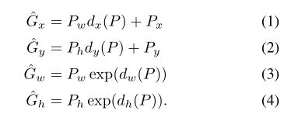
训练回归
对上面筛选出来的SVM做回归训练（训练候选框P=(p_{x}, p_{y}, p_{w} , p_{h})到真值G=(G_{x}, G_{y}, G_{w}, G_{h})的映射）
Notes:
为了精确框的位置，需要把筛选出的候选框映射到更精确的位置，故需要做回归训练。把整个映射分解成4个部分，1和2为中心点的位移，3、4为宽高的变化

Slide 17

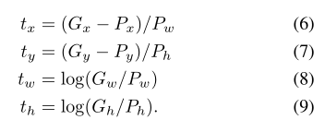
回归问题化为最优化问题
其中
Notes:
输入的p为AlexNet第五层的池化的结果

Slide 18
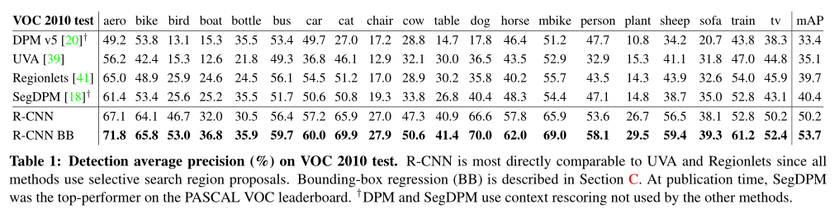
结果实例
Notes:
mean Averge Precision

